Slide 1

第三章 处理机调度与死锁
3.1 处理机调度的层次
3.2 调度队列模型和调度准则
3.3 调度算法
3.4 实时调度
3.5 产生死锁的原因和必要条件
3.6 预防死锁的方法
3.7 死锁的检测与解除

Slide 2
3.1 处理机调度的层次
3.1.1 高级调度
1．作业和作业步
(1) 作业(Job)。作业是一个比程序更为广泛的概念，它不仅包含了通常的程序和数据，而且还应配有一份作业说明书，系统根据该说明书来对程序的运行进行控制。
(2) 作业步(Job Step)。通常，把每一个加工步骤称为一个作业步。例如，一个典型的作业可分成三个作业步：① “编译”作业步，通过执行编译程序对源程序进行编译，产生若干个目标程序段；② “连结装配”作业步，将“编译”作业步所产生的若干个目标程序段装配成可执行的目标程序；③ “运行”作业步，将可执行的目标程序读入内存并控制其运行。

Slide 3
(3) 作业流。若干个作业进入系统后，被依次存放在外存上，这便形成了输入的作业流；在操作系统的控制下，逐个作业进行处理，于是便形成了处理作业流。
2．作业控制块JCB(Job Control Block)
同进程控制块是进程在系统中存在的标志一样，它是作业在系统中存在的标志，其中保存了系统对作业进行管理和调度所需的全部信息。通常应包含的内容有：作业标识、用户名称、用户帐户、作业类型(CPU 繁忙型、I/O 繁忙型、批量型、终端型)、作业状态、调度信息(优先级、作业已运行时间)、资源需求(预计运行时间、要求内存大小、要求I/O设备的类型和数量等)、进入系统时间、开始处理时间、作业完成时间、作业退出时间、资源使用情况等。

Slide 4
3．作业调度
作业调度的主要功能是根据作业控制块中的信息，审查系统能否满足用户作业的资源需求，以及按照一定的算法，从外存的后备队列中选取某些作业调入内存，并为它们创建进程、分配必要的资源。然后再将新创建的进程插入就绪队列，准备执行。
(1) 决定接纳多少个作业
(2) 决定接纳哪些作业
在分时系统中，为了做到及时响应，用户通过键盘输入的命令或数据等都是被直接送入内存的，因而无需再配置上述的作业调度机制，但也需要有某些限制性措施来限制进入系统的用户数。即，如果系统尚未饱和，将接纳所有授权用户，否则，将拒绝接纳。类似地，在实时系统中通常也不需要作业调度。

Slide 5
3.1.2 低级调度
通常称为进程调度，它所调度的对象是进程(或内核级线程)。进程调度是最基本的一种调度，在多道批处理、分时和实时三种类型的OS中，都必须配置这级调度。
1．低级调度的功能
(1) 保存处理机的现场信息。
(2) 按某种算法选取进程。
(3) 把处理器分配给进程。

Slide 6
2．进程调度中的三个基本机制
为了实现进程调度，应具有如下三个基本机制：
(1) 排队器。事先将系统中所有的就绪进程按照一定的方式排成一个或多个队列，以便调度程序能最快地找到它。
(2) 分派器(分派程序)。把由进程调度程序所选定的进程，然后进行上下文切换，将处理机分配给它。
(3) 上下文切换机制。当对处理机进行切换时，会发生两对上下文切换操作。

Slide 7
3．进程调度方式
进程调度可采用下述两种调度方式。
1) 非抢占方式(Nonpreemptive Mode)
可能引起进程调度的因素可归结为如下几个：
(1) 正在执行的进程执行完毕，或因发生某事件而不能再继续执行；
(2) 执行中的进程因提出I/O请求而暂停执行；
(3) 在进程通信或同步过程中执行了某种原语操作，如P操作(wait操作)、Block原语、Wakeup原语等。
这种调度方式的优点是实现简单，系统开销小，适用于大多数的批处理系统环境。但它难以满足紧急任务的要求——立即执行，因而可能造成难以预料的后果。显然，在要求比较严格的实时系统中，不宜采用这种调度方式。

Slide 8
2) 抢占方式(Preemptive Mode)
(1) 优先权原则。允许优先权高的新到进程抢占当前进程的处理机。
(2) 短作业(进程)优先原则。短作业(进程)可以抢占当前较长作业(进程)的处理机。
(3) 时间片原则。各进程按时间片轮流运行，当一个时间片用完后，便停止该进程的执行而重新进行调度。这种原则适用于分时系统、大多数的实时系统，以及要求较高的批处理系统。

Slide 9
3.1.3 中级调度
引入中级调度的主要目的是为了提高内存利用率和系统吞吐量。使那些暂时不能运行的进程不再占用内存资源，而将它们调至外存，称为就绪驻外存状态或挂起状态。
在上述三种调度中，进程调度的运行频率最高，在分时系统中通常是10～100 ms便进行一次进程调度，因此把它称为短程调度。作业调度的周期较长，大约几分钟一次，因此把它称为长程调度。中级调度的运行频率基本上介于上述两种调度之间，因此把它称为中程调度。

Slide 10
3.2 调度队列模型和调度准则
3.2.1 调度队列模型
1．仅有进程调度的调度队列模型
每个进程在执行时都可能出现以下三种情况：
(1) 任务在给定的时间片内已经完成，该进程便在释放处理机后进入完成状态；
(2) 任务在本次分得的时间片内尚未完成，OS便将该任务再放入就绪队列的末尾；
(3) 在执行期间，进程因为某事件而被阻塞后，被OS放入阻塞队列。

Slide 11
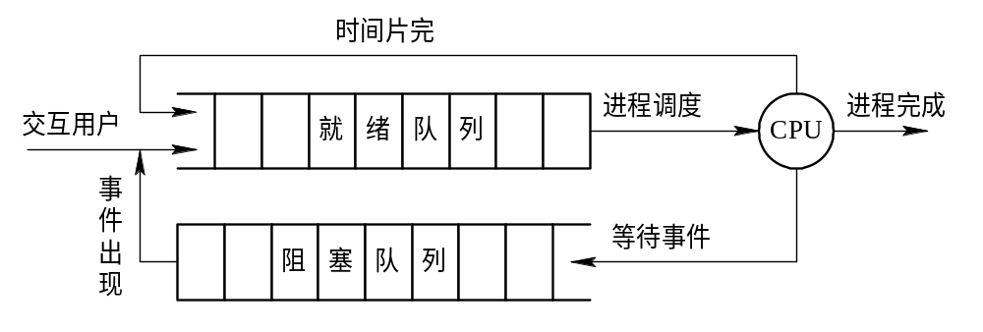
图 3-1 仅具有进程调度的调度队列模型

Slide 12
2．具有高级和低级调度的调度队列模型
该模型与上一模型的主要区别在于如下两个方面。
(1) 就绪队列的形式。最常用的就绪队列形式是优先权队列。
(2) 设置多个阻塞队列。对于小型系统，可以只设置一个阻塞队列；但当系统较大时，若仍只有一个阻塞队列，其长度必然会很长，队列中的进程数可以达到数百个，这将严重影响对阻塞队列操作的效率。故在大、中型系统中通常都设置了若干个阻塞队列，每个队列对应于某一种进程阻塞事件。

Slide 13
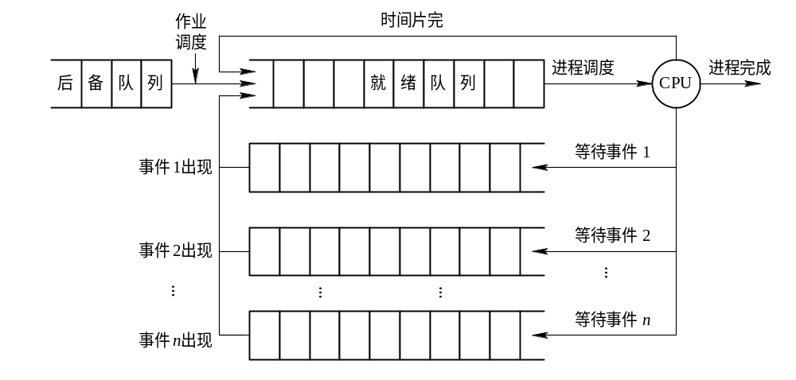
图 3-2 具有高、低两级调度的调度队列模型

Slide 14
3．同时具有三级调度的调度队列模型
当在OS中引入中级调度后，人们可把进程的就绪状态分为内存就绪(表示进程在内存中就绪)和外存就绪(进程在外存中就绪)。类似地，也可把阻塞状态进一步分成内存阻塞和外存阻塞两种状态。在调出操作的作用下，可使进程状态由内存就绪转为外存就绪，由内存阻塞转为外存阻塞；在中级调度的作用下，又可使外存就绪转为内存就绪。图3-3示出了具有三级调度的调度队列模型。

Slide 15
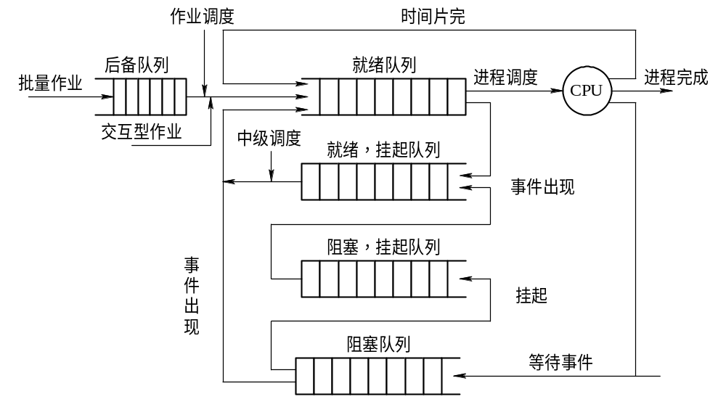
图 3-3 具有三级调度时的调度队列模型

Slide 16
3.2.2 选择调度方式和调度算法的若干准则
1．面向用户的准则
(1) 周转时间短。通常把周转时间的长短作为评价批处理系统的性能、选择作业调度方式与算法的重要准则之一。
所谓周转时间，是指从作业被提交给系统开始，到作业完成为止的这段时间间隔(称为作业周转时间)。它包括四部分时间：作业在外存后备队列上等待(作业)调度的时间，进程在就绪队列上等待进程调度的时间，进程在CPU上执行的时间，以及进程等待I/O操作完成的时间。其中的后三项在一个作业的整个处理过程中可能会发生多次。

Slide 17
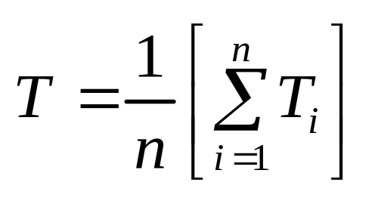
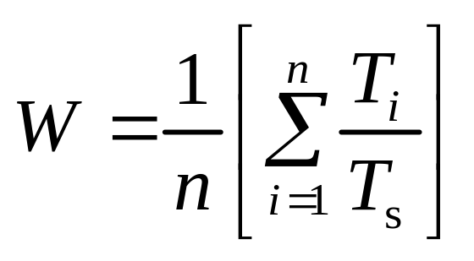
用户希望自己作业的周转时间最短。计算机系统的管理者希望能使平均周转时间最短可把平均周转时间描述为：
作业的周转时间T与系统为它提供服务的时间Ts之比，即W = T/Ts，称为带权周转时间，而平均带权周转时间则可表示为：

Slide 18
(2) 响应时间快。常把响应时间的长短用来评价分时系统的性能，这是选择分时系统中进程调度算法的重要准则之一。所谓响应时间，是从用户通过键盘提交一个请求开始，直至系统首次产生响应为止的时间，或者说，直到屏幕上显示出结果为止的一段时间间隔。它包括三部分时间：从键盘输入的请求信息传送到处理机的时间，处理机对请求信息进行处理的时间，以及将所形成的响应信息回送到终端显示器的时间。

Slide 19
(3) 截止时间的保证。这是评价实时系统性能的重要指标，因而是选择实时调度算法的重要准则。所谓截止时间，是指某任务必须开始执行的最迟时间，或必须完成的最迟时间。对于严格的实时系统，其调度方式和调度算法必须能保证这一点，否则将可能造成难以预料的后果。
(4) 优先权准则。在批处理、分时和实时系统中选择调度算法时，都可遵循优先权准则，以便让某些紧急的作业能得到及时处理。在要求较严格的场合，往往还须选择抢占式调度方式，才能保证紧急作业得到及时处理。

Slide 20
2．面向系统的准则
这是为了满足系统要求而应遵循的一些准则。其中，较重要的有以下几点：
(1) 系统吞吐量高。这是用于评价批处理系统性能的另一个重要指标，因而是选择批处理作业调度的重要准则。
(2) 处理机利用率好。
(3) 各类资源的平衡利用。

Slide 21
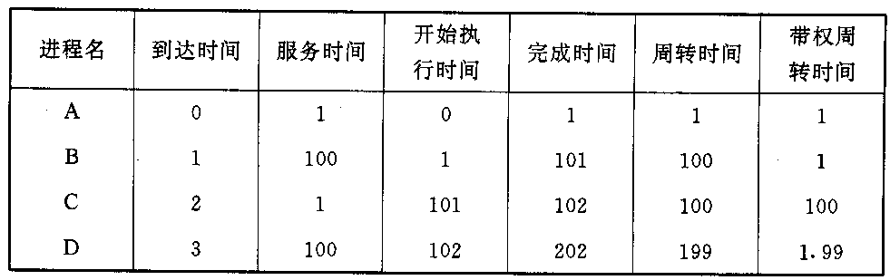
3.3 调 度 算 法
3.3.1 先来先服务和短作业(进程)优先调度算法
1. 先来先服务调度算法

Slide 22
先来先服务（FCFS）调度算法是一种最简单的调度算法，该算法既可用于作业调度， 也可用于进程调度。FCFS算法比较有利于长作业（进程），而不利于短作业（进程）。由此可知，本算法适合于CPU繁忙型作业， 而不利于I/O繁忙型的作业（进程）。

Slide 23
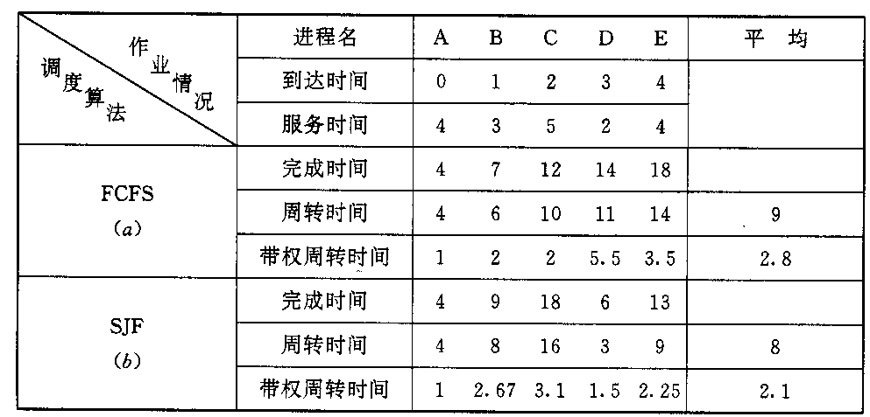
2. 短作业(进程)优先调度算法（SJ(P)F ）
是从就绪队列中选出一估计运行时间最短的进程，将处理机分配给它，使它立即执行并一直执行到完成，或发生某事件而被阻塞放弃处理机时，再重新调度。与FCFS比较如下：

Slide 24
SJ(P)F调度算法也存在不容忽视的缺点：
(1) 该算法对长作业不利，如作业C的周转时间由10增至16，其带权周转时间由2增至3.1。更严重的是，如果有一长作业(进程)进入系统的后备队列(就绪队列)，由于调度程序总是优先调度那些(即使是后进来的)短作业(进程)，将导致长作业(进程)长期不被调度。
(2) 该算法完全未考虑作业的紧迫程度，因而不能保证紧迫性作业(进程)会被及时处理。
(3) 由于作业(进程)的长短只是根据用户所提供的估计执行时间而定的，而用户又可能会有意或无意地缩短其作业的估计运行时间，致使该算法不一定能真正做到短作业优先调度。

Slide 25
3.3.2 高优先权优先调度算法
1. 优先权调度算法的类型
1）非抢占式优先权算法
主要用于批处理系统中；也可用于某些对实时性要求不严的实时系统中。
2) 抢占式优先权调度算法
执行期间，只要又出现了另一个其优先权更高的进程，进程调度程序就立即停止当前进程的执行，重新将处理机分配给新到的优先权最高的进程。这种抢占式的优先权调度算法，能更好地满足紧迫作业的要求，故而常用于要求比较严格的实时系统中，以及对性能要求较高的批处理和分时系统中。

Slide 26
2. 优先权的类型
1) 静态优先权
在创建进程时确定，且在进程的整个运行期间保持不变。
确定进程优先权的依据有如下三个方面：
(1) 进程类型。
(2) 进程对资源的需求。
(3) 用户要求。
2) 动态优先权
在创建进程时所赋予的优先权，可以随进程的推进或随其等待时间的增加而改变的，以便获得更好的调度性能。

Slide 27

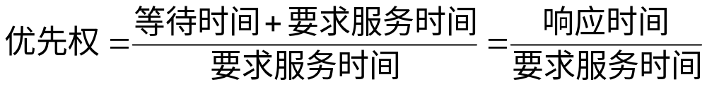
3. 高响应比优先调度算法
优先权的变化规律可描述为：
由于等待时间与服务时间之和，就是系统对该作业的响应时间，故该优先权又相当于响应比R_{P}。据此，又可表示为：
(1) 如果作业的等待时间相同，则要求服务的时间愈短，其优先权愈高，因而该算法有利于短作业。
(2) 当要求服务的时间相同时，作业的优先权决定于等待时间，等待时间愈长，其优先权愈高，因而它实现的是先来先服务。
(3) 对于长作业，优先级可以随等待时间的增加而提高，当等待时间足够长时，其优先级便可升到很高，从而也可获得处理机。

Slide 28
3.3.3 基于时间片的轮转调度算法
1. 时间片轮转法
可以保证就绪队列中的所有进程，在一给定的时间内，均能获得一时间片的处理机执行时间。
在早期的时间片轮转法中，系统将所有的就绪进程按先来先服务的原则，排成一个队列，每次调度时，把CPU分配给队首进程，并令其执行一个时间片。时间片的大小从几ms到几百ms。当执行的时间片用完时，由一个计时器发出时钟中断请求，调度程序便据此信号来停止该进程的执行，并将它送往就绪队列的末尾；然后，再把处理机分配给就绪队列中新的队首进程，同时也让它执行一个时间片。这样就可以保证就绪队列中的所有进程，在一给定的时间内，均能获得一时间片的处理机执行时间。

Slide 29
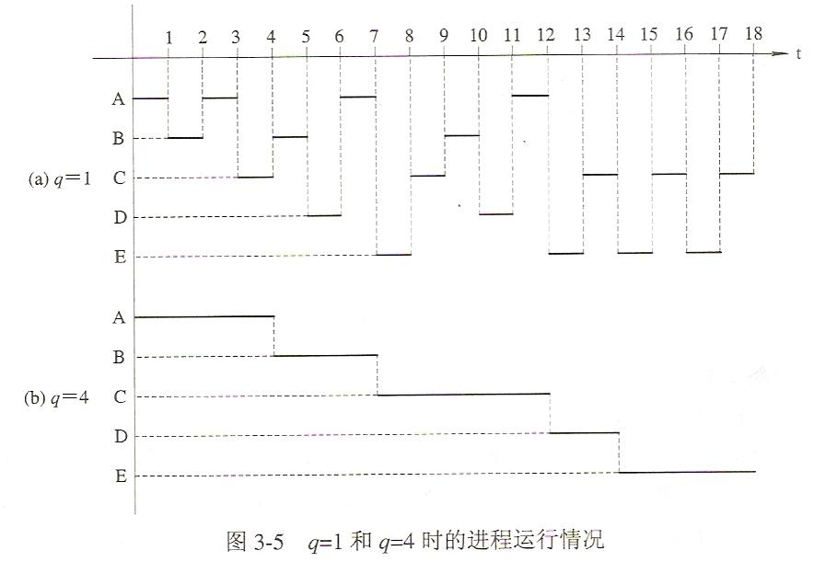
在时间片轮转算法中，时间片的大小对计算机性能有很大影响。如果时间片太大，大到每个进程都能在该时间片内执行完毕，则时间片轮转算法边退化为FCFS算法。太短，频繁切换，增加系统开销。

Slide 30
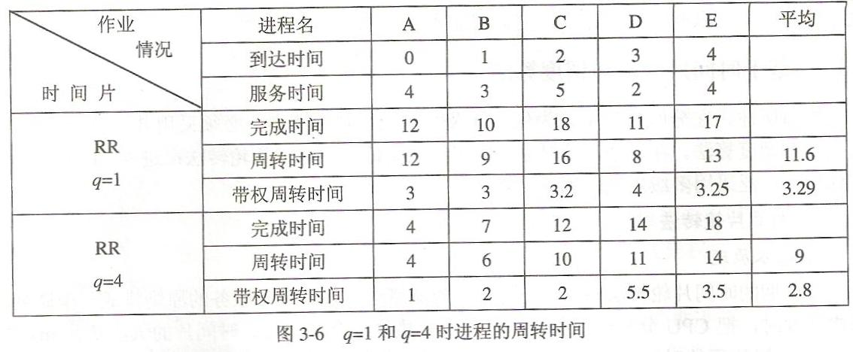

Slide 31
在轮转法中，时间片略大于一个典型的服务时间，使大多数进程能在一个时间片里完成。
如果一个进程在一个时间片内没有做完自己的事情，那么在时间片用完时，该进程就被剥夺CPU的控制权，放回到就绪队列的末尾。所以，一个需要运行较长时间的进程经过多次轮转法才能完成工作。

Slide 32
2. 多级反馈队列调度算法
不必预先知道进程执行所需的时间。
(1) 应设置多个就绪队列，并为各个队列赋予不同的优先级。 第一个队列的优先级最高，第二个队列次之，其余各队列的优先权逐个降低。该算法赋予各个队列中进程执行时间片的大小也各不相同，在优先权愈高的队列中，为每个进程所规定的执行时间片就愈小。例如，第二个队列的时间片要比第一个队列的时间片长一倍，……，第i+1个队列的时间片要比第i个队列的时间片长一倍。 图 3-7 是多级反馈队列算法的示意。

Slide 33
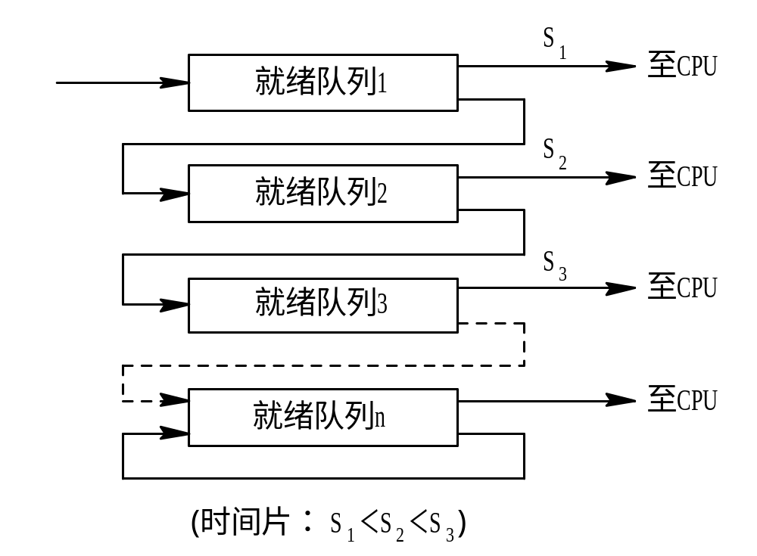

Slide 34
(2) 当一个新进程进入内存后，首先将它放入第一队列的末尾，按FCFS原则排队等待调度。当轮到该进程执行时，如它能在该时间片内完成，便可准备撤离系统；如果它在一个时间片结束时尚未完成，调度程序便将该进程转入第二队列的末尾，再同样地按FCFS原则等待调度执行；如果它在第二队列中运行一个时间片后仍未完成，再依次将它放入第三队列，……，如此下去，当一个长作业(进程)从第一队列依次降到第n队列后，在第n队列中便采取按时间片轮转的方式运行。
(3) 仅当第一队列空闲时，调度程序才调度第二队列中的进程运行； 仅当第1~(i-1) 队列均空时，才会调度第i队列中的进程运行。如果有新进程进入优先权较高的队列(第1~(i-1)中的任何一个队列)，则新进程将抢占正在运行进程的处理机，即由调度程序把正在运行的进程放回到第i队列的末尾，把处理机分配给新到的高优先权进程。 

Slide 35
3. 多级反馈队列调度算法的性能
终端型作业用户。作业较小，基本在第一时间片完成。
(2) 短批处理作业用户。 周转较短。
(3) 长批处理作业用户。不必担心长期得不到处理。
3.4 实 时 调 度
3.4.1 实现实时调度的基本条件
1. 提供必要的信息
(1) 就绪时间。
(2) 开始截止时间和完成截止时间。
(3) 处理时间。
(4) 资源要求。
(5) 优先级。

Slide 36
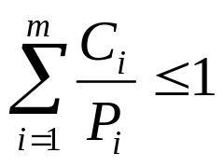
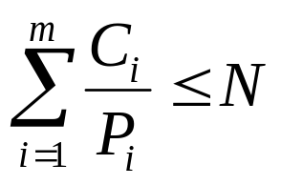
2. 系统处理能力强
在实时系统中，通常都有着多个实时任务。假定系统中有m个周期性的硬实时任务，它们的处理时间可表示为C_{i}，周期时间表示为P_{i}，则在单处理机情况下，必须满足下面的限制条件：
系统才是可调度的。假如系统中有6个硬实时任务，它们的周期时间都是 50 ms，每次的处理时间为 10 ms，此时不能满足上式。
解决的方法是提高系统的处理能力，其途径有二：一是采用单处理机系统，但须增强其处理能力，以显著地减少对每一个任务的处理时间；其二是采用多处理机系统。假定系统中的处理机数为N，则应将上述的限制条件改为：

Slide 37
3. 采用抢占式调度机制
当一个优先权更高的任务到达时，允许将当前任务暂时挂起，而令高优先权任务立即投入运行，这样便可满足该硬实时任务对截止时间的要求。
对于一些小的实时系统，如果能预知任务的开始截止时间，则对实时任务的调度可采用非抢占调度机制，以简化调度程序和对任务调度时所花费的系统开销。
4. 具有快速切换机制
该机制应具有如下两方面的能力：
(1) 对外部中断的快速响应能力。
(2) 快速的任务分派能力。在完成任务调度后，便应进行任务切换。为了提高分派程序进行任务切换时的速度， 应使系统中的每个运行功能单位适当的小，以减少任务切换的时间开销。

Slide 38
3.4.2 实时调度算法的分类
非抢占式调度算法
(1) 非抢占式轮转调度算法。
(2) 非抢占式优先调度算法。
2. 抢占式调度算法
(1) 基于时钟中断的抢占式优先权调度算法。
(2) 立即抢占(Immediate Preemption)的优先权调度算法。

Slide 39
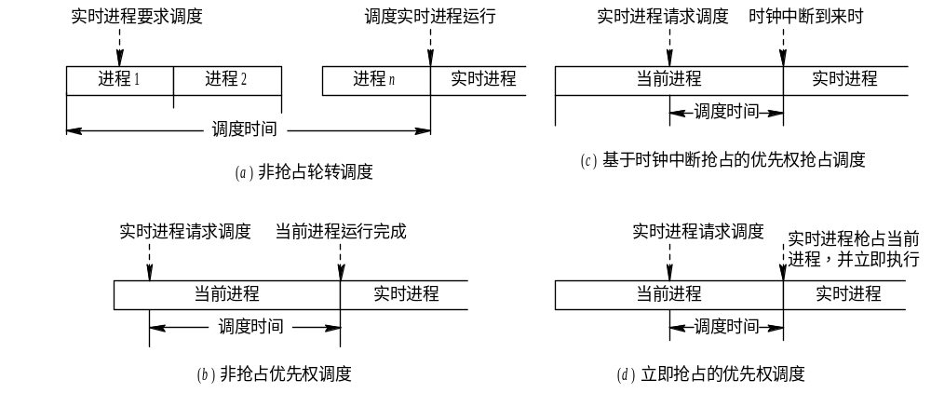
实时进程调度

Slide 40
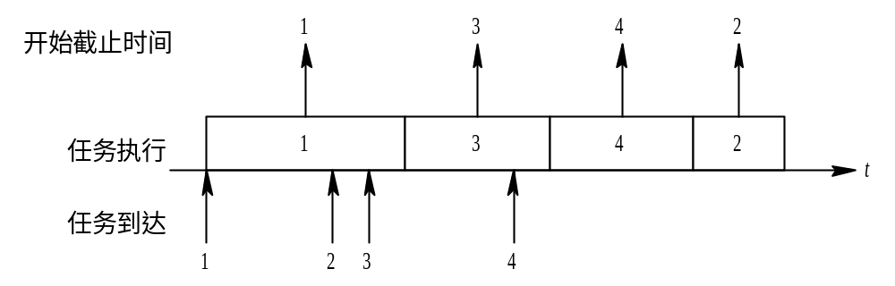
3.4.3 常用的几种实时调度算法
1. 最早截止时间优先即EDF算法
(1) 非抢占式调度方式用于非周期实时任务

Slide 41
(2) 抢占式调度方式用于周期实时任务
例：有两个周期性任务，任务A的周期时间为20 ms，每个周期的处理时间为10 ms；任务B的周期时间为50 ms，每个周期的处理时间为25 ms。图中的第一行示出了两个任务的到达时间、最后期限和执行时间图。其中任务A的到达时间为0、20、40、…；任务A的最后期限为20、40、60、…；任务B的到达时间为0、50、100、…；任务B的最后期限为50、100、150、…(注：单位皆为ms)。

Slide 42
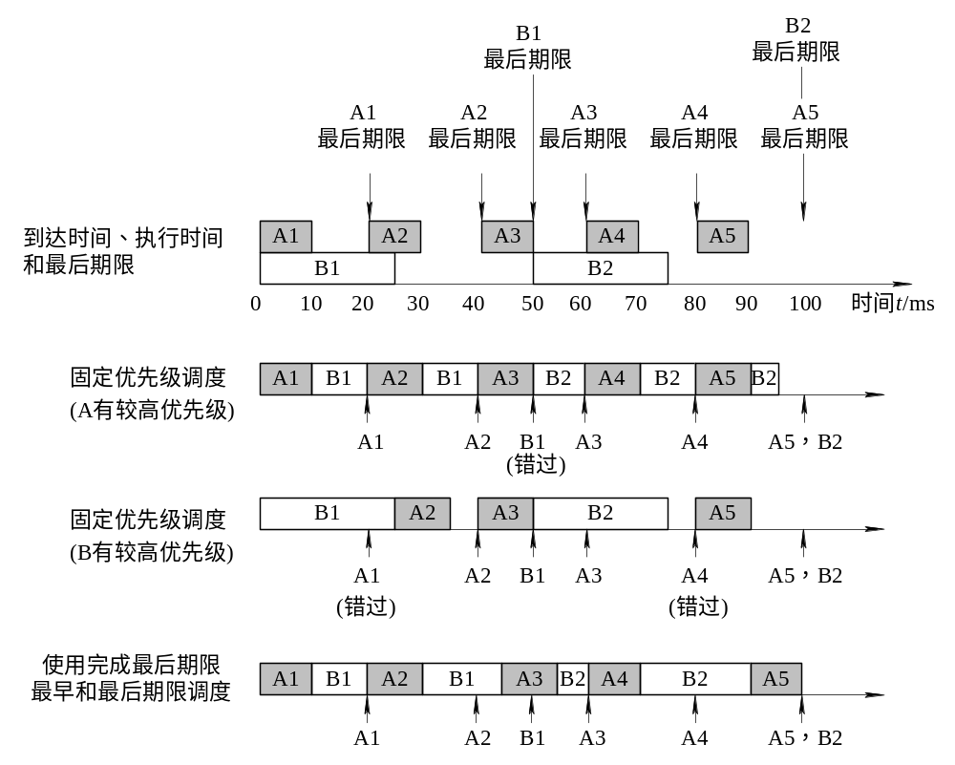

Slide 43
为了说明通常的优先级调度不能适用于实时系统，该图特增加了第二和第三行。在第二行中假定任务A具有较高的优先级，所以在t=0 ms时，先调度A1执行，在A1完成后(t = 10 ms)才调度B1执行；在t = 20 ms时，调度A2执行；在t = 30 ms时，A2完成，又调度B1执行；在t = 40 ms时，调度A3执行；在t = 50 ms时，虽然A3已完成，但B1已错过了它的最后期限，这说明了利用通常的优先级调度已经失败。第三行与第二行类似，只是假定任务B具有较高的优先级。

Slide 44
第四行是采用最早截止时间优先算法的时间图。在t = 0时，A1和B1同时到达，由于A1的截止时间比B1早，故调度A1执行；在t = 10时，A1完成，又调度B1执行；在t = 20时，A2到达，由于A2的截止时间比B2早，B1被中断而调度A2执行；在t = 30时，A2完成，又重新调度B1执行；在t = 40时，A3又到达，但B1的截止时间要比A3早，仍应让B1继续执行直到完成(t = 45)，然后再调度A3执行；在t = 55时，A3完成，又调度B2执行。在该例中利用最早截止时间优先算法可以满足系统的要求。

Slide 45
2. 最低松弛度优先即LLF(Least Laxity First)算法
该算法是根据任务紧急(或松弛)的程度，来确定任务的优先级.例如，一个任务在200ms时必须完成，而它本身所需的运行时间就有100ms，调度程序必须在100 ms之前调度执行，该任务的松弛度为100 ms。又如，另一任务在400 ms时必须完成，它本身需要运行 150 ms，则其松弛度为 250 ms。在实现该算法时要求系统中有一个按松弛度排序的实时任务就绪队列，松弛度最低的任务排在队列最前面，调度程序总是选择就绪队列中的队首任务执行。该算法主要用于可抢占调度方式中。

Slide 46
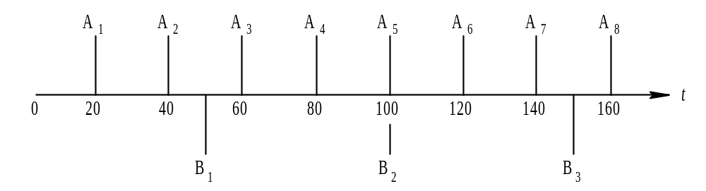
A和B任务每次必须完成的时间
在刚开始时(t₁=0)，A₁必须在20ms时完成，而它本身运行又需 10 ms，可算出A₁的松弛度为10ms；B₁必须在50ms时完成， 而它本身运行就需25 ms，可算出B₁的松弛度为25 ms，故调度程序应先调度A₁执行。在t₂=10 ms时，A₂的松弛度可按下式算出：
 A₂的松弛度=必须完成时间-其本身的运行时间-当前时间
=40 ms-10 ms-10 ms=20 ms

Slide 47
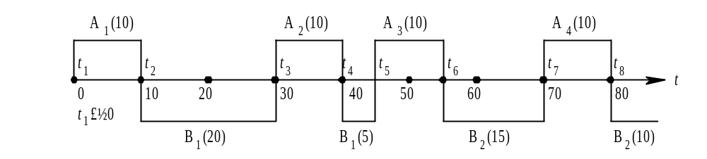
利用ELLF算法进行调度的情况
类似地，可算出B₁的松弛度为15ms，故调度程序应选择B₁运行。在t₃=30 ms时，A₂的松弛度已减为0(即40-10-30)，而B₁的松弛度为15 ms(即50-5-30)，于是调度程序应抢占B₁的处理机而调度A₂运行。在t₄=40 ms时，A₃的松弛度为10 ms(即60-10-40)，而B₁的松弛度仅为5 ms(即50-5-40)，故又应重新调度B₁执行。在t₅=45 ms时，B₁执行完成，而此时A₃的松弛度已减为5 ms(即60-10-45)，而B₂的松弛度为30 ms(即100-25-45)，于是又应调度A₃执行。在t₆=55ms时，任务A尚未进入第4周期，而任务B已进入第2周期，故再调度B₂执行。在t₇=70 ms时，A₄的松弛度已减至0 ms(即80-10-70)，而B₂的松弛度为20 ms(即100-10-70)，故此时调度又应抢占B₂的处理机而调度A₄执行。

Slide 48
3.4.4 优先级倒置
1. 问题是怎么来的（上）
首先假设现在有三个任务P1， P2， P3（优先级分别是：３,２,１）；他们的优先级关系是：P3 ＜P2＜P1并且P1和P3需要访问共享资源。
当一个P1任务通过互斥机制（mutex）访问共享资源时，如果该mutex已被一个低优先级任务（任务P3）占用（lock），那么P1也只好阻塞了 。

Slide 49
1. 问题是怎么来的（下）
这个P3任务正在访问共享资源时,可能又被其他一些中等优先级的任务（任务P2）抢先了，只有等待P2执行结束，P3才能执行，释放共享资源，然后P1再执行。任务P1（优先级比任务P2高）除了需要的共享资源外运行任务的条件都满足了，却因为P2的运行被阻塞。这样系统的实时性得不到保证，这就是优先级倒置问题。

Slide 50
1. 解决方法
方法1：将程序代码进行适当的组织安排，避免优先级倒置的发生。
方法2：将占有互斥体的进程优先级提升到所有正在等待该互斥体的进程优先级的最高值。
方法3：每个互斥体都被分配一个优先级，该优先级通常与所有可以拥有该互斥体的进程中的最高优先级相对应。当优先级较低的进程占有互斥体后，该进程的优先级被提升到该互斥体的优先级。

Slide 51
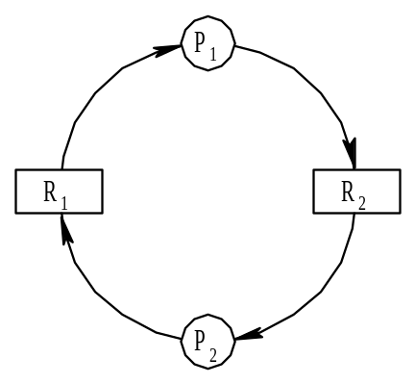
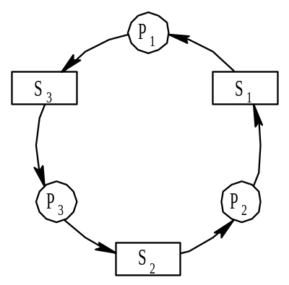
3.5 产生死锁的原因和必要条件
3.5.1 产生死锁的原因
(1) 竞争资源。
(2) 进程间推进顺序非法。请求和释放资源的顺序不当。
竞争资源引起进程死锁
1) 可剥夺和非剥夺性资源 。可剥夺：可被优先级高的剥夺。
2) 竞争非剥夺性资源。
3) 竞争临时性资源
I/O设备共享时的死锁情况 进程之间通信时的死锁

Slide 52
2. 进程推进顺序不当引起死锁
1) 进程推进顺序合法
进程推进顺序对死锁的影响
（Release: 释放，request: 请求）
进程推进顺序合法
P1: ........release(S1); request(S3).............
P2: ........release(S2); request(S1).............
P3: ........release(S3); request(S2).............
进程推进顺序非法
P1: ........request(S3); release(S1).............
P2: ........request(S1); release(S2).............
P3: ........request(S2); release(S3).............

Slide 53
①进程推进顺序合法
P1: request(R1); request(R2); release(R1); request(R2)
P2: request(R1); request(R2); release(R1); request(R2)
②③进程推进顺序合法
P2: request(R1); request(R2); release(R1); request(R2)
P1: request(R1); request(R2); release(R1); request(R2)
④进程推进顺序非法，死锁
P1: request(R1);
P2: request(R2);
P1: request(R2);
P2: request(R1);
P1: request(R1);
P2: request(R2);
P2: request(R1);
P1: request(R2);

Slide 54
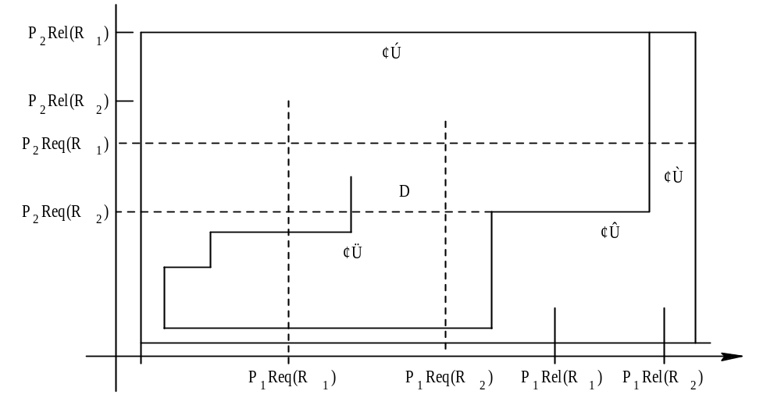

Slide 55
2) 进程推进顺序非法
若并发进程P₁和P₂按曲线④所示的顺序推进，它们将进入不安全区D内。此时P₁保持了资源R₁, P₂保持了资源R₂, 系统处于不安全状态。因为，这时两进程再向前推进，便可能发生死锁。例如，当P₁运行到P₁:Request(R₂)时，将因R₂已被P₂占用而阻塞；当P₂运行到P₂: Request(R₁)时，也将因R₁已被P₁占用而阻塞，于是发生了进程死锁。
3.5.2 产生死锁的必要条件
(1) 互斥条件 ：某资源只能由一个进程占用。
(2) 请求和保持条件：占有一个资源，请求新资源，但不放弃占有的资源，而新资源已被其它进程占用。
(3) 不剥夺条件 ：已获得的资源不能被剥夺，只能靠自己释放。
(4) 环路等待条件 ：存在一个进程—资源的环形链。

Slide 56
3.5.3 处理死锁的基本方法
(1) 预防死锁：通过破坏死锁的四个必要条件中的一个或多个，来预防死锁。
(2) 避免死锁：在资源动态分配过程中，用某种方法防止系统进入不安全状态，从而避免发生死锁。
(3) 检测死锁：通过系统所设置的检测机构，及时地检测出死锁的发生，并精确地确定与死锁有关的进程和资源。
(4) 解除死锁：当检测机构检测到系统中发生死锁时，将进程从死锁中解脱出来。

Slide 57
3.6预防死锁的方法
预防死锁和避免死锁的区别
预防死锁所施加的限制条件比较严格，这往往影响进程的并发执行。
避免死锁施加的条件则宽松，给进程提供了宽松的环境，有利于并发执行。
3.6.1 预防死锁
预防死锁的方法是使四个必要条件中的第2、3、4个条件之一不成立，避免发
生死锁。
⑴ 摒弃“请求和保持”条件
采用这种方法时，系统规定所有进程在开始运行之前，都必须一次性地申请其
在整个运行过程所需的全部资源。若申请的某类资源足够，则把所有资源分配
给该进程，这样摒弃了“请求”条件。若资源不够，即使其它资源空闲，也不分
配该进程，而让进程等待。由于在该进程等待期间，它并未占任何有资源，因
而也摒弃了“保持”条件。
优点：简单，易于实现且很安全。缺点：资源严重被浪费。

Slide 58
⑵ 摒弃“不剥夺”条件
在采用这种方法时，进程逐个地提出对资源的要求。当一个已经保持了某些
资源的进程，再提出新的资源请求而不能得到满足时，必须释放它已经保持
了的所有资源，待以后需要时再申请，从而摒弃了“不剥夺”条件。
缺点：实现复杂，延长了进程的周转时间，增加了系统开销，降低了系统的
吞吐量。
⑶ 摒弃“环路等待”条件
在这种方法中，系统将所有资源按类型进行线性排队，并赋予不同的序号。
所有进程对资源的请求必须严格按照资源序号的次序提出申请。这样，在所
形成的资源分配图中，不可能再出现环路，因而摒弃了“环路等待条件”。
优点：资源利用率，系统吞吐量比较高。
缺点：1限制了新类型设备的增加
2 有时造成资源浪费
3 增加了限制条件，影响用户简单、自主地编程。

Slide 59
3.6.2 系统安全状态
1. 安全状态
在避免死锁的方法中，允许进程动态地申请资源，但系统在进行资源分配之前，应先计算此次资源分配的安全性。若此次分配不会导致系统进入不安全状态，则将资源分配给进程； 否则，令进程等待。
2. 安全状态例
假定系统中有三个进程P₁、 P₂和P₃，共有12台磁带机。进程P₁总共要求10台磁带机，P₂和P₃分别要求4台和9台。假设在T₀时刻，进程P₁、P₂和P₃已分别获得5台、2台和2台磁带机，尚有3台空闲未分配，如下表所示：

进 程 | 最 大 需 求 | 已 分 配 | 可 用
P₁ P₂ P₃ | 10 4 9 | 5 2 2 | 3

Slide 60
3. 由安全状态向不安全状态的转换
如果不按照安全序列分配资源，则系统可能会由安全状态进入不安全状态。
例如，在T₀时刻以后，P₃又请求1台磁带机，若此时系统把剩余3台中的1台分配给P₃，则系统便进入不安全状态。 因为，此时也无法再找到一个安全序列。
例如，把其余的2台分配给P₂，这样，在P₂完成后只能释放出4台，既不能满足P₁尚需5台的要求，也不能满足P₃尚需6台的要求，致使它们都无法推进到完成，彼此都在等待对方释放资源，即陷入僵局，结果导致死锁。

Slide 61
3.6.3 利用银行家算法避免死锁
1. 银行家算法中的数据结构
(1) 可利用资源向量Available。是一个含有m个元素的数组，其中每个元素代表一类可利用的资源数目，初值是系统中所配置的该类全部可用资源的数目，其数值随该类资源的分配和回收而动态地改变。如果Available［j］=K，则表示系统中现有R_{j}类资源K个。
(2) 最大需求矩阵Max。一个n×m的矩阵，定义了系统中n个进程中的每个进程对m类资源的最大需求。如果Max［i,j］=K，则表示进程i需要R_{j}类资源的最大数目为K。
(3) 分配矩阵Allocation。一个n×m的矩阵，定义系统中每一类资源当前已分配给每一进程的资源数。如果Allocation［i,j］=K，则表示进程i当前已分得R_{j}类资源的数目为K。
(4) 需求矩阵Need。一个n×m的矩阵，表示每个进程尚需的各类资源数。如果Need［i,j］=K，则表示进程i还需要R_{j}类资源K个，方能完成其任务。
Need［i,j］=Max［i,j］-Allocation［i,j］

Slide 62
2. 银行家算法
设Request_{i}是进程P_{i}的请求向量，如果Request_{i}［j］=K，表示进程P_{i}需要K个R_{j}类型的资源。当P_{i}发出资源请求后，系统按下述步骤进行检查： (1) 如果Request_{i}［j］≤Need［i,j］，便转向步骤2；否则认为出错，因为它所需要的资源数已超过它所宣布的最大值。
(2) 如果Request_{i}［j］≤Available［j］，便转向步骤(3)；否则， 表示尚无足够资源，P_{i}须等待。
(3) 系统试探着把资源分配给进程P_{i}，并修改下面数据结构中的数值： Available［j］=Available［j］-Request_{i}［j］;
  Allocation［i,j］=Allocation［i,j］+Request_{i}［j］;
  Need［i,j］=Need［i,j］-Request_{i}［j］;
(4) 系统执行安全性算法，检查此次资源分配后，系统是否处于安全状态。若安全，才正式将资源分配给进程P_{i}，以完成本次分配；否则， 将本次的试探分配作废，恢复原来的资源分配状态，让进程P_{i}等待。

Slide 63
3. 安全性算法
(1) 设置两个向量：① 工作向量Work: 表示系统可供进程继续运行所需的各类资源数目,它有m个元素，开始时，Work=Available; ② Finish: 表示系统是否有足够的资源分配给进程，使之运行完成。开始时,Finish[i]=false; 当有足够资源分配给进程时， 再令Finish[i]=true。
(2) 从进程集合中找到一个能满足下述条件的进程： 
① Finish[i]=false; ② Need[i,j]≤Work[j]；若找到，执行步骤(3)， 否则，执行步骤(4)。
(3)当进程P_{i}获得资源后，可顺利执行至完成，并释放分配给它的资源，故应执行：
  Work［j］=Work［j］+Allocation［i,j］;
  Finish［i］=true;
  go to step 2;
(4) 所有进程的Finish[i]=true，表示系统处于安全状态；否则，系统处于不安全状态。

Slide 64
进程Pi提出请求需要k个Rj资源
否
k≤Need[i,j]
出错
否
k≤Available[i,j]
出错
系统试着把资源分给进程Pi
Available[j]=Available[j]-k ;
Allocation[i,j]＝ Allocation[i,j] + k ;
Need[i ,j]= Need[i ,j]－ k ;
Work[j]=work[j]+Allocation[i,j];
Finish[i]=True;
释放进程全部资源
Work=Available;
Finish=false;
是否有满足下列条件的进程
Finish[i]= false;
Need[i,j] ≤work[j]；
是
否
否
是否所有进程的Finish为true
不安全状态
安全状态
可以分配资源

Slide 65
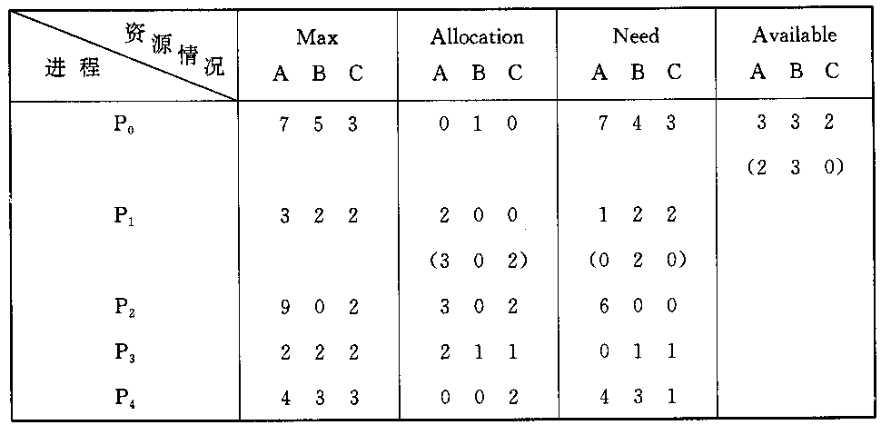
4. 银行家算法之例
假定系统中有五个进程｛P₀, P₁, P₂, P₃, P₄｝和三类资源｛A, B, C｝，各种资源的数量分别为10、5、7，在T₀时刻的资源分配情况如图所示。
P1发出请求向量Request1(1,0,2)

Slide 66
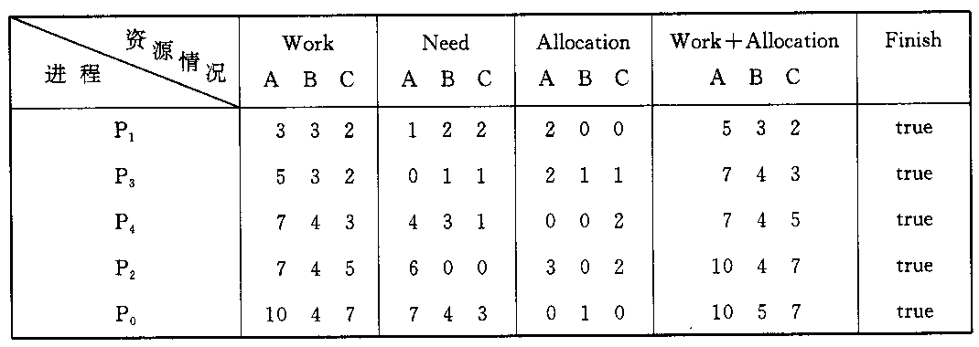
T₀时刻的安全性：

Slide 67
(2) P₁发出请求向量Request₁(1,0,2),系统按银行家算法进行检查：
① Request₁(1, 0, 2)≤Need₁(1, 2, 2)
② Request₁(1, 0, 2)≤Available₁(3, 3, 2)
③ 系统先假定可为P₁分配资源，并修改Available, Allocation₁和Need₁向量，由此形成的资源变化情况如T₀时刻图 中的圆括号所示。

Slide 68
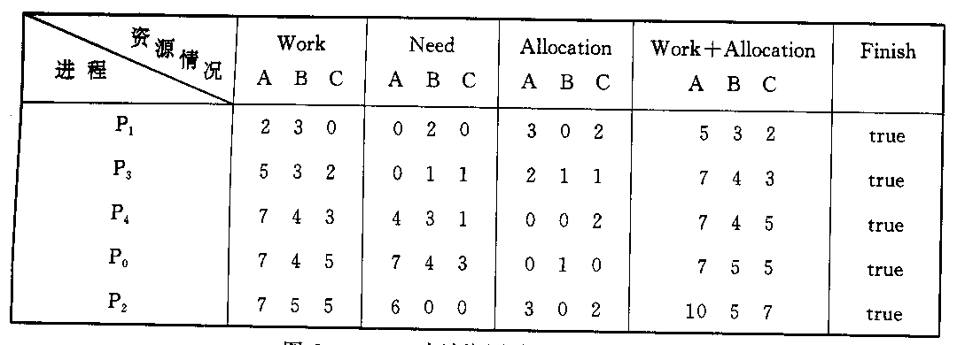
④ 再利用安全性算法检查此时系统是否安全。
  执行循环：
  若Need[i,j]≤Work[j]
  Work［j］=Work［j］+Allocation［i,j］;
  Finish［i］=true;

Slide 69
(3)P₄发出请求向量Request₄(3,3,0),系统按银行家算法进行检查：
① Request₄(3, 3, 0)≤Need₄(4, 3, 1);
② Request₄(3, 3, 0) < Available(2, 3, 0)，让P₄等待。
(4) P₀发出请求向量Requst₀(0,2,0),系统按银行家算法进行检查：
① Request₀(0, 2, 0)≤Need₀(7, 4, 3);
② Request₀(0, 2, 0)≤Available(2, 3, 0);

Slide 70
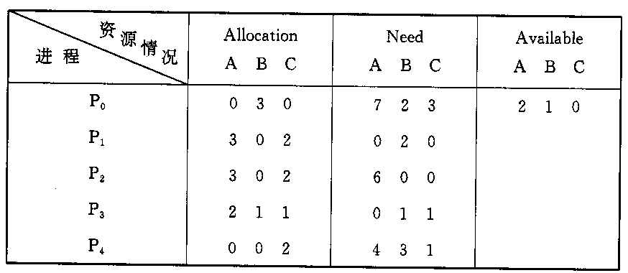
③ 系统暂时先假定可为P₀分配资源，并修改有关数据，如下图 所示。
(5) 进行安全性检查，可用资源Available（2,1,0）已不能满足任何进程的需要，故系统进入不安全状态，此时系统不分配任何资源。

Slide 71
3.7 死锁的检测与解除
3.7.1 死锁的检测
为了能检测出死锁，系统必须：
①保存有关资源的请求和分配信息。
② 提供一种算法，以利用这些信息来检测系统是否已进入死锁。

Slide 72
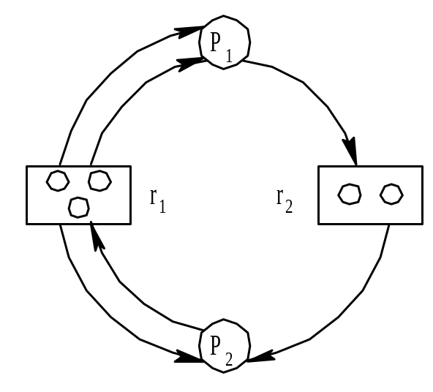
资源分配图(Resource Allocation Graph)
凡属于E中的一个边e∈E，都连接着P中的一个结点和R中的一个结点，e={p_{i}, r_{j}}是资源请求边，由进程p_{i}指向资源r_{j}， 它表示进程p_{i}请求一个单位的r_{j}资源。e={r_{j}, p_{i}}是资源分配边，由资源r_{j}指向进程p_{i}, 它表示把一个单位的资源r_{j}分配给进程p_{i}。
每类资源有多个时的情况

Slide 73
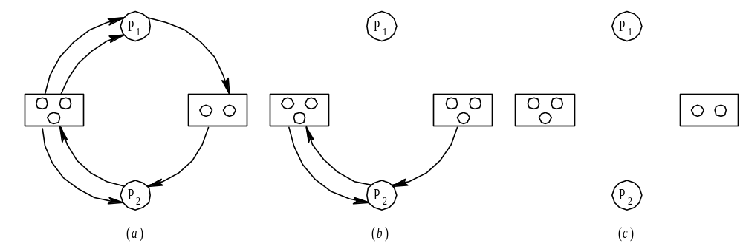
2. 死锁定理
资源分配图的简化
利用把资源分配图加以简化的方法，来检测当系统处于某一状态时，是否为死锁。
① 在资源分配图中，找出一个既不阻塞又非独立的进程Pi，在顺利的情况下，Pi可获得所需资源而继续执行，直至完成，再释放占有的全部资源。相当于消去Pi的请求边和分配边。
P1释放资源后，可使P2获得资源而继续运行。直至进程P2完成，释放全部资源。
在一系列的简化后，若能消去所有的边，使所有的进程节点都成为孤立节点，则称该图是可完全简化的。
否则不是完全简化的。

Slide 74
3. 死锁检测中的数据结构
(1) 可利用资源向量Available，它表示了m类资源中每一类资源的可用数目。
(2)把不占用资源的进程记入L表中,即L_{i}∪L。
(3)从进程集合中找Request_{i}≤Work的进程，做如下处理：
① 将其资源分配图简化，释放出资源，增加工作向量Work=Work+Allocation_{i}。
② 将它记入L表中。

Slide 75

(4) 若不能把所有进程都记入L表中， 便表明系统状态S的资源分配图是不可完全简化的。 因此，该系统状态将发生死锁。
Work =Available;
L={L_{i}|Allocation_{i}=0∩Request_{i}=0}
for all L_{i} L
{
for all j Request_{i,j}≤Work_{j}
{
Work=Work+Allocation_{i};
Add Li to L
}
}
deadlock = (L!={p₁, p₂, …, p_{n}});

Slide 76
3.7.2 死锁的解除
常采用两种方法
1 剥夺资源
从其它进程剥夺足够的资源给死锁进程，以解除死锁状态。
2 撤销进程
最简单的方法是使全部死锁进程都夭折掉。温和的方法是按照某种顺序逐个地撤销进程，直至有足够的资源可用，使死锁状态消除为止。

Slide 77
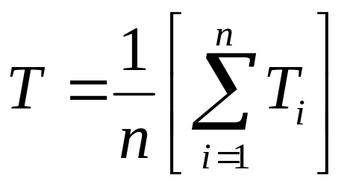
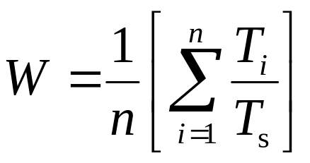
例题：有四个进程A、B、C、D，分别进入系统。请按照规则填写下表，比较FCFS、SJF两种算法。
作业号 | 作业提交时间 | 作业运行时间 （分）
A | 8：00 | 120
B | 8：10 | 60
C | 9：00 | 10
D | 9：10 | 70

Slide 78
作业号 | FCFS |  | SJB
 | 运行 顺序 | T_{i}（周转时间） | 运行 顺序 | T_{i}
A
B
C
D
平均周转时间
平均加权周转时间

Slide 79
作业号 | FCFS |  | SJB
 | 运行 顺序 | T_{i}（周转时间） | 运行 顺序 | T_{i}
A | 1 | 120 | 1 | 120
B | 2 | 170 | 3 | 180
C | 3 | 130 | 2 | 70
D | 4 | 190 | 4 | 190
平均周转时间 | 152.5 |  | 140
平均加权周转时间 | 4.89 |  | 3.43
作业号 | 作业提交时间 | 作业运行时间 （分）
A | 8：00 | 120
B | 8：10 | 60
C | 9：00 | 10
D | 9：10 | 70

Slide 80
作 业
根据该工作表，填写出高响应比优先调度算法 的数据，并进行比较
作业号 | 高响应比优先
 | 运行 顺序 | T_{i}（周转时间）
A | 1 | 120
B | 3 | 180
C | 2 | 70
D | 4 | 190
平均周转时间 | 140
平均加权周转时间 | 3.43
作业号 | 作业提交时间 | 作业运行时间 （分）
A | 8：00 | 120
B | 8：10 | 60
C | 9：00 | 10
D | 9：10 | 70

